Slide 1
PREDICT OUTCOME OF PREGNANCY
ВЫПОЛНИЛИ СТУДЕНТЫ 1374: ДЮКОВ НИКОЛАЙ
ХЛЕБНИКОВ АЛЕКСАНДР

Slide 2
Задача
Предсказание негативного исхода беременности
Отношение классов: 1 - 24%, 0 - 76%
Метрика F1-score
Используемый алгоритм для обучение модели: Random Forest

Slide 3


Преобразования данных
Очистка от пустых столбцов (доля nan > 0.9 или доля уникальных значений > 0.95 или доля уникальных значений < 0.01)
Категориальных фичей: 138
Непрерывных фичей: 21
Преобразование категориальных фичей: OneHotEncoder
Преобразование непрерывных фичей: StandardScaler
Разделение данных на тренировочный и тестовый наборы (4456496 и 1909927 строк)

Slide 4
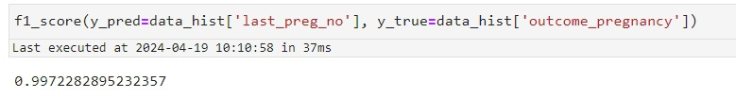
Утечка данных (data leak)
В обучающей выборке были 2 колонки с сильной корреляцией по таргету, т.к таргет полностью практически описывается другой фичей, было принято решение удалить их удалить

Slide 5

Настройки гиперпараметров алгоритмов

Slide 6
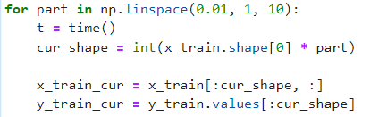
Алгоритм разбиения данных на подвыборки

Slide 7
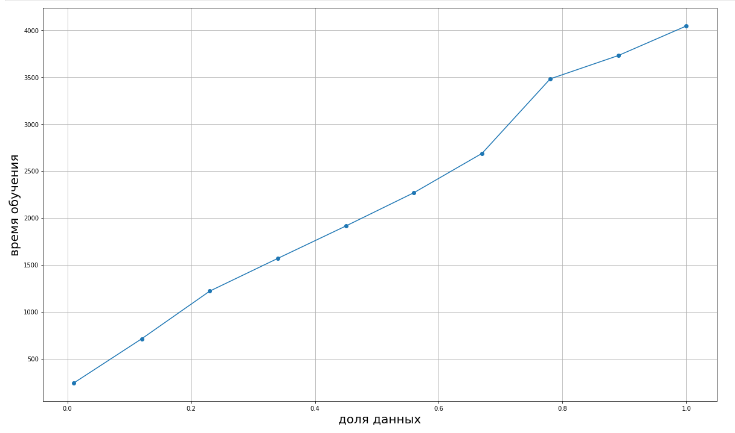

Slide 8

Параллельное обучение

Slide 9
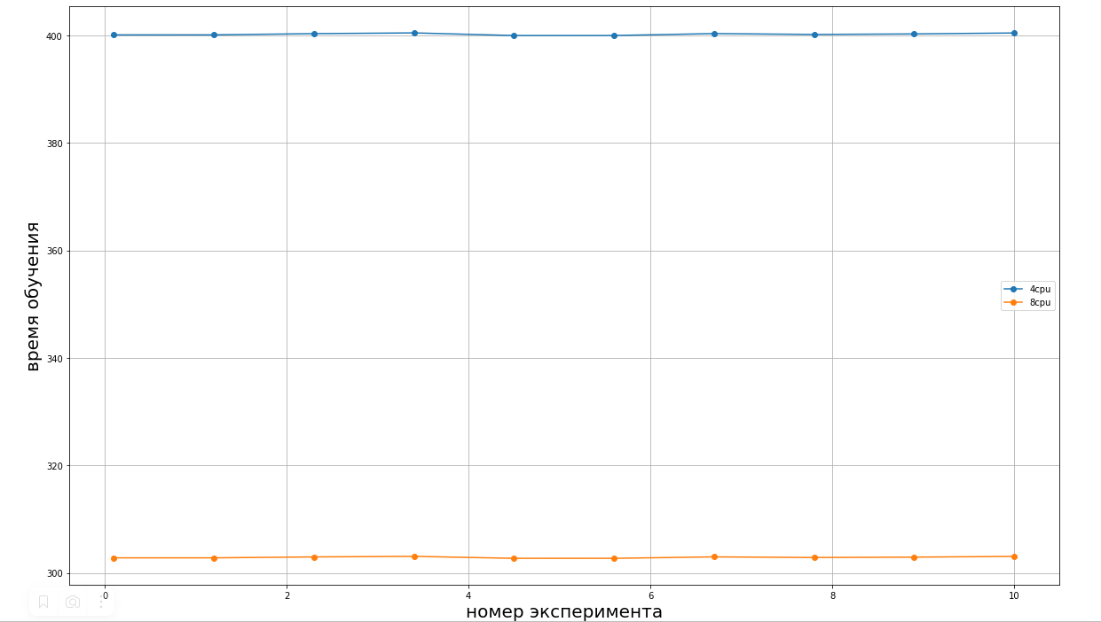

Slide 10
Выводы
Метрика F1_score = 0.53
Время обучения линейно зависит от объема выборки
Время обучения зависит от объема CPU

